Slide 1

МЕЧТАЮТ ЛИ АВТОБОТЫ ОБ АВТОТЕСТАХ?
Опыт выстраивания автотестов с нуля с привлечением
к процессам manual QA
Игорь Сахно
Ведущий инженер
по тестированию
отдела RnD

Slide 2
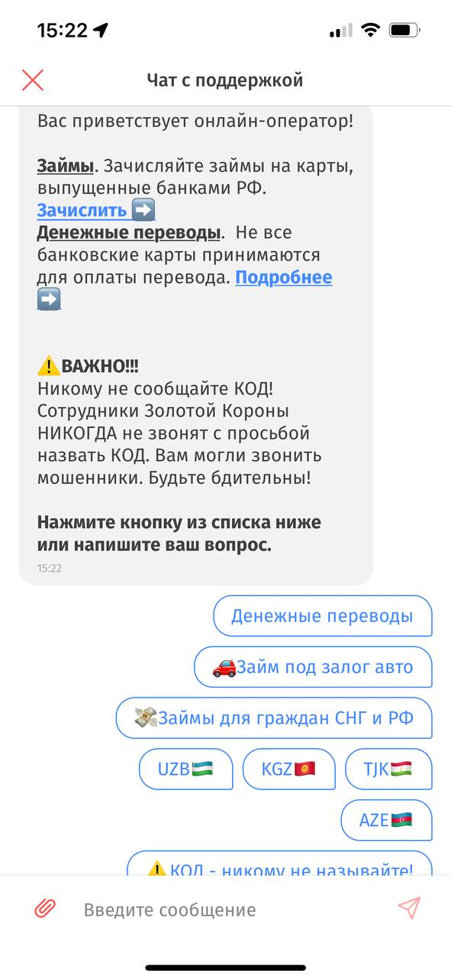
ЧатБот ДП МП «Korona»
ЧатБот ДП – первая линия обороны между клиентами и операторами техподдержки, цель чатбота — решить возникающие у клиента вопросы, касающиеся денежных переводов
и займов, работает на пяти языках,
языки и намерения клиентов
определяет автоматически

Slide 3
Кнопочное меню

Slide 4
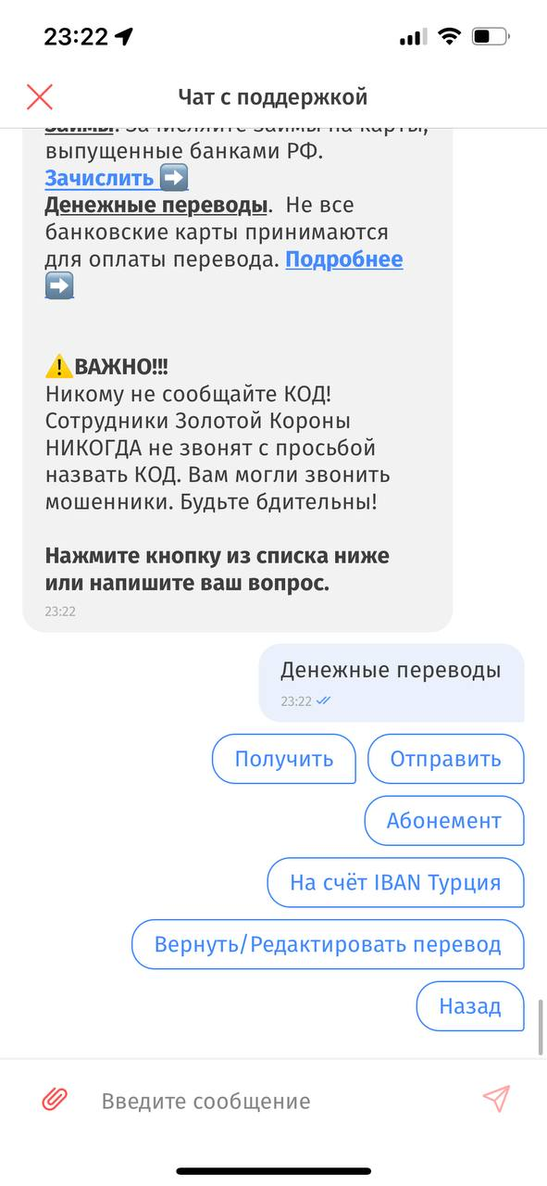
Кнопочное меню

Slide 5
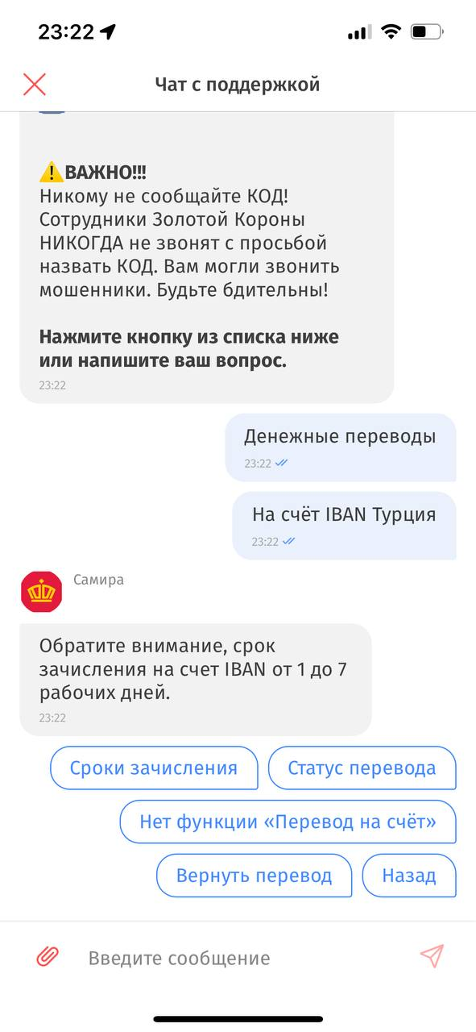
Кнопочное меню

Slide 6
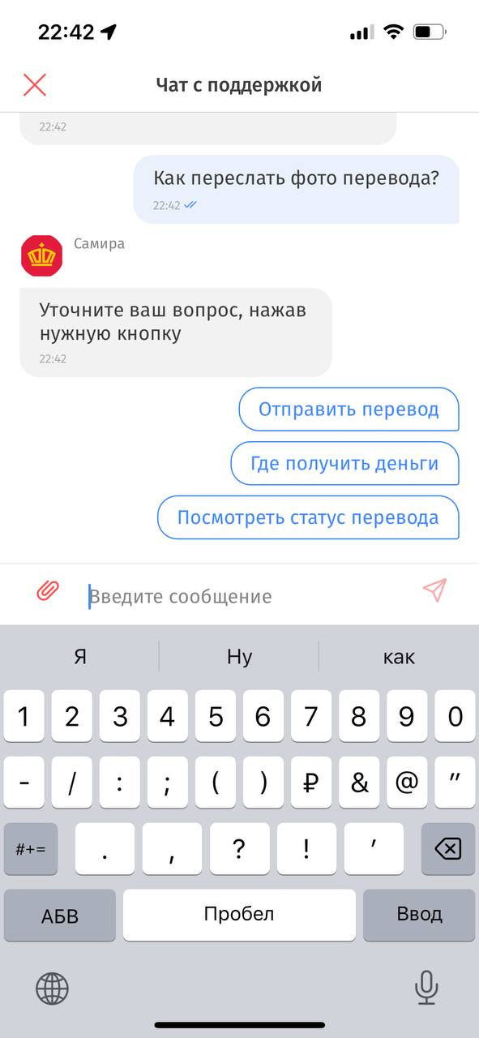
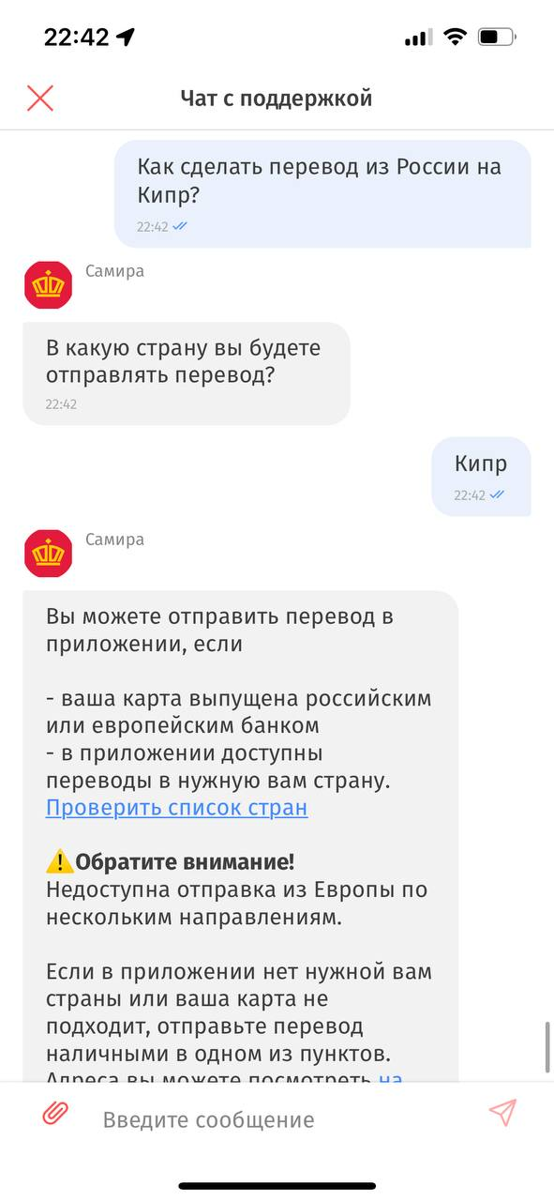
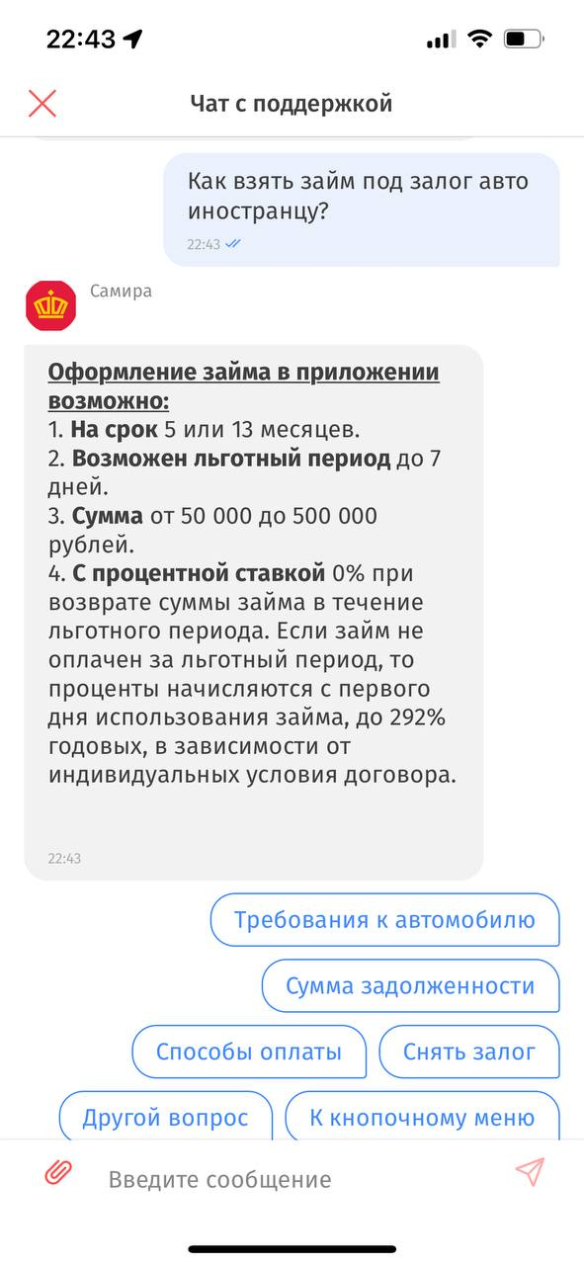
Распознавание текста

Slide 7

АРМ «АВТОБОТ»

Slide 8
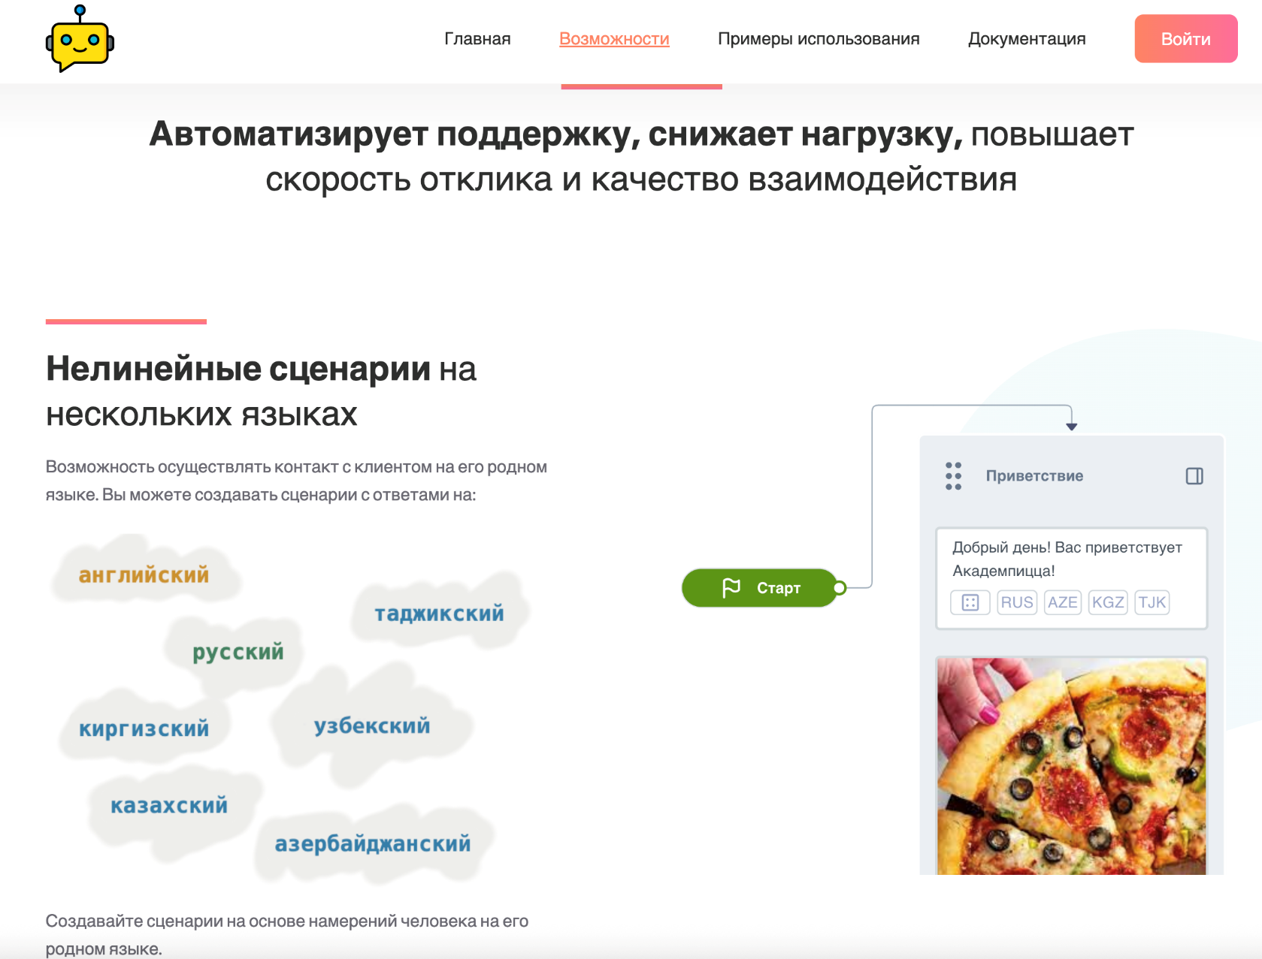
Интерфейс АРМ «Автобот»

Slide 9
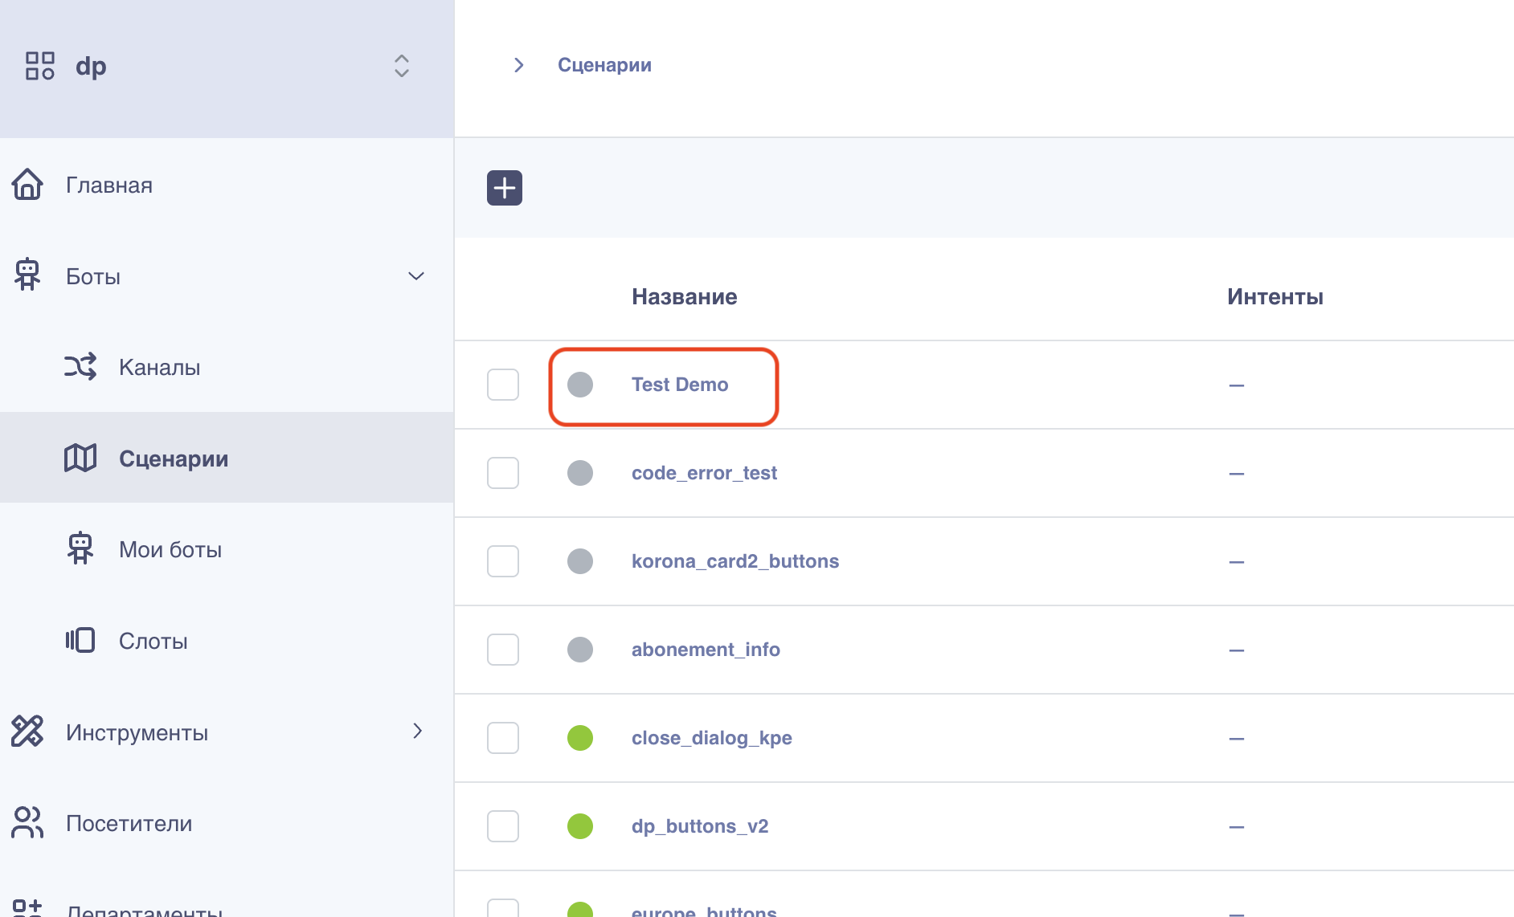
Страница списков сценариев

Slide 10
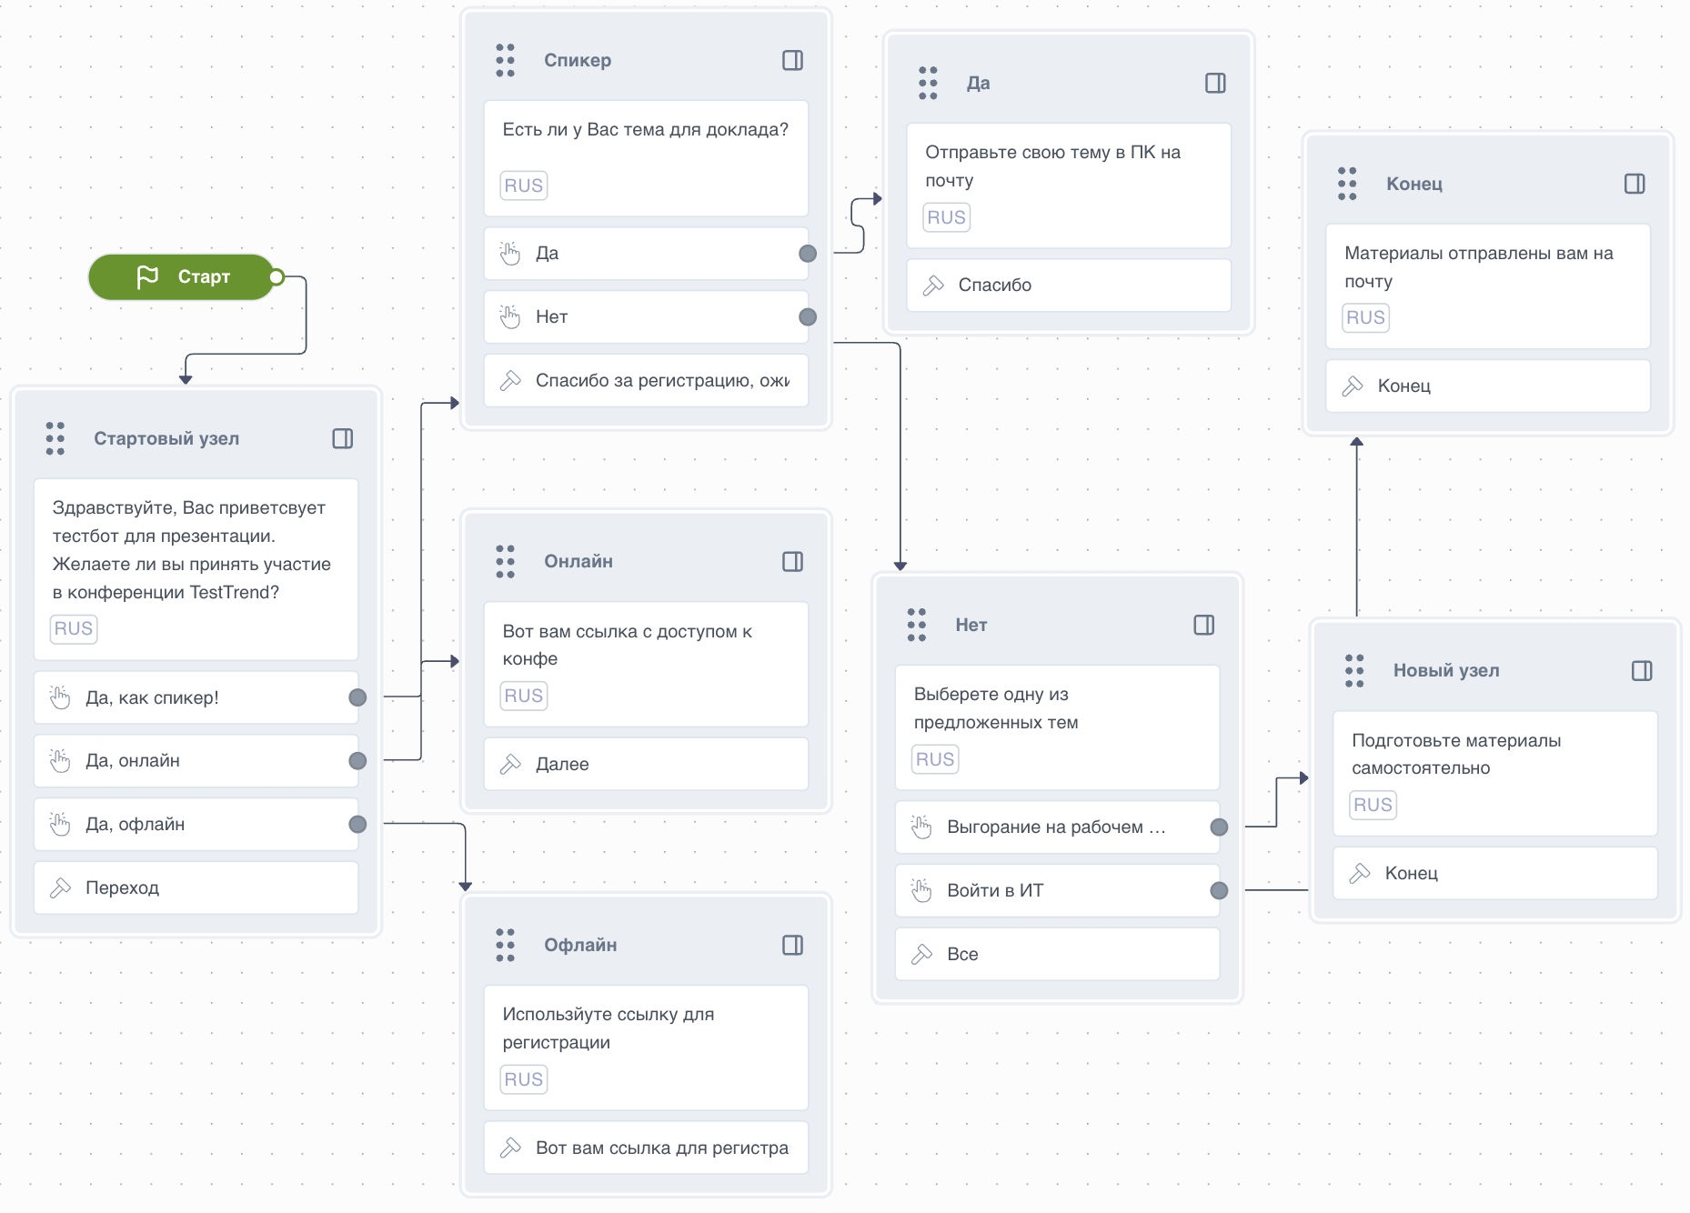
Страница создания дерева сценариев

Slide 11
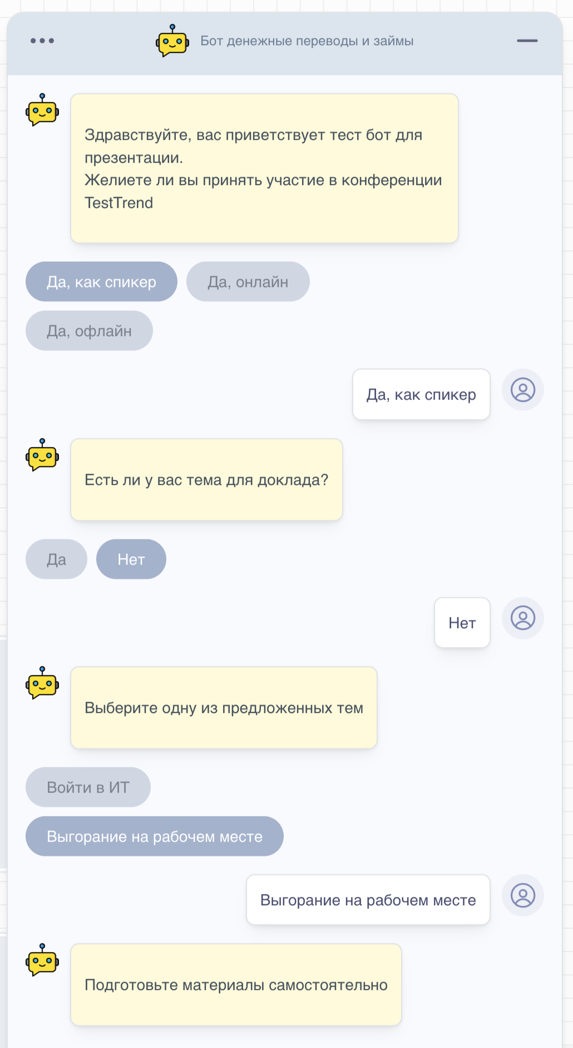
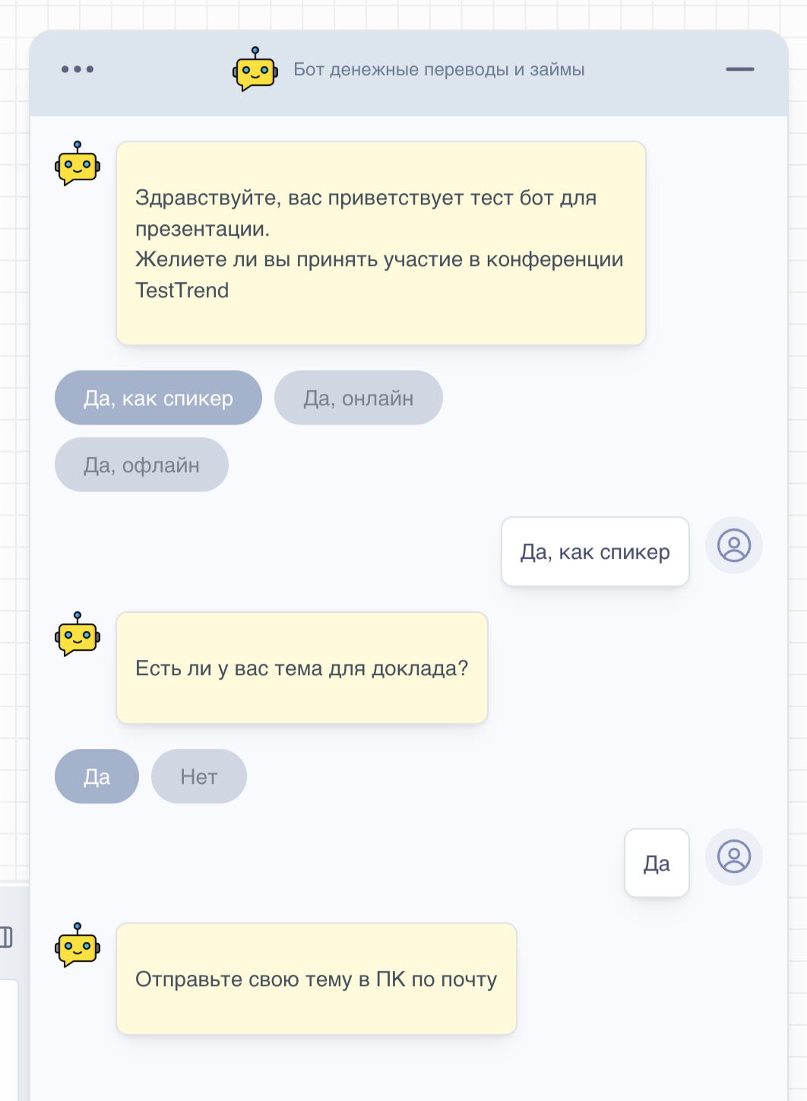
Режим тестирования сценариев

Slide 12
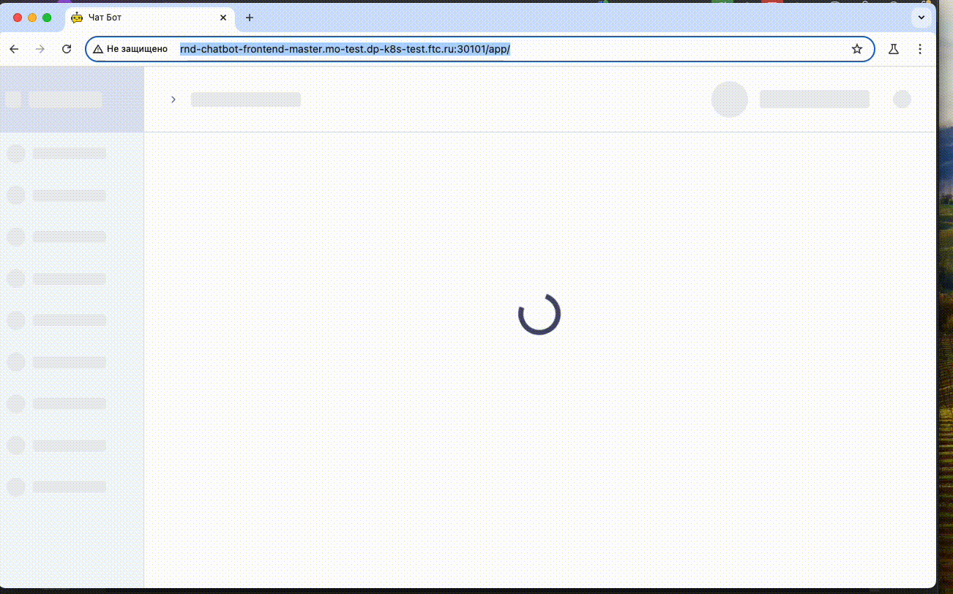

Slide 13
Теперь давайте поговорим о том, как нам обеспечить качество для такого проекта

Slide 14
Как тестировать АРМ «Автобот»?
На старте проекта был только бекенд, проводили ручное тестирование
Разработчики покрыли большую часть бекенда API тестами (Unit, Integration)
При старте разработки фронтенда – ручное тестирование
Т.к. планы на развитие продукта большие, появилась необходимость
разработки автотестов, необходимо было выбрать стек технологий
Не было готовых решений

Slide 15
Проблематика – мотивация
Проект развивается и усложняется, тем самым увеличивается объем регрессионного тестирования перед релизами, что увеличивает время на выкатку релизов
Т.к. все успешно протестированные ветки мержим в мастер, появилась необходимость автоматически отслеживать качество на мастер-ветке
Ускорить выкатку релизов при обеспечении должного качества
Повышение квалификации Manual QA в автоматизации

Slide 16
Проблемы, которые необходимо решить на старте автотестов
1. Как писать автотесты на АРМ «Автобот»? – ресерчу стек технологий
2. Как и когда запускать автотесты?
3. Кто и где сможет запускать их?
4. Как доносить информацию до команды, как реализовать отчетность?
5. Как внедрить автотесты в рабочий процесс?

Slide 17


Стек технологий
RnD – разработка на Python, есть небольшой опыт

Slide 18


Стек технологий для тестов
RnD – разработка на Python, есть небольшой опыт
Фреймворк для взаимодействия с UI – Playwright

Slide 19

Стек технологий для запуска
RnD – разработка на Python, есть небольшой опыт
Фреймворк для взаимодействия с UI – Playwright
Запуск – GitLab

Slide 20


Стек технологий для отчетности
RnD – разработка на Python, есть небольшой опыт
Фреймворк для взаимодействия с UI – Playwright
Запуск – GitLab
Отчетность – Allure
Предоставление отчетности – eXpress

Slide 21

PAGEOBJECTMODEL

Slide 22
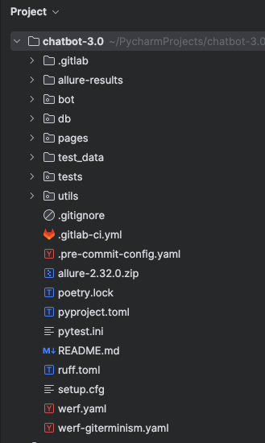
POM –
PageObjectModel

Slide 23
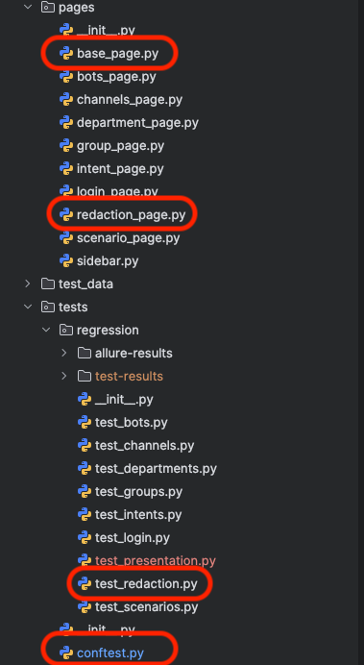
POM –
PageObjectModel

Slide 24
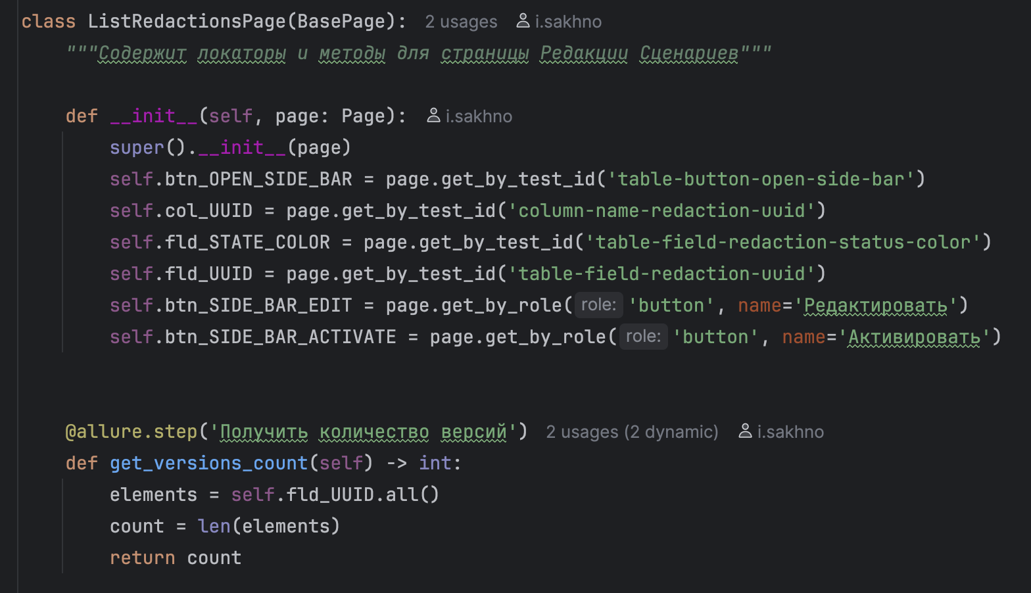
POM – PageObjectModel

Slide 25
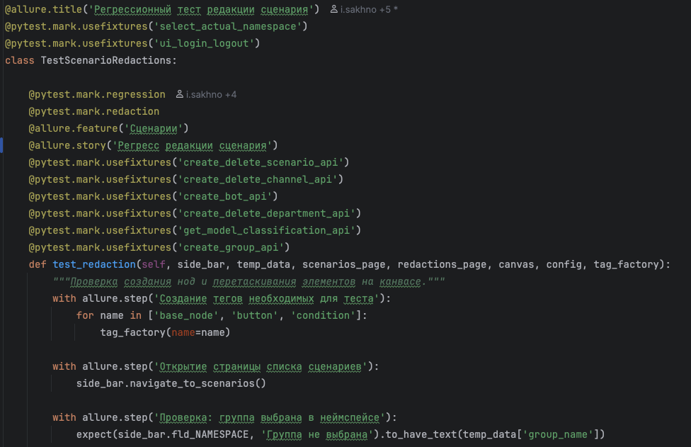
POM – PageObjectModel

Slide 26
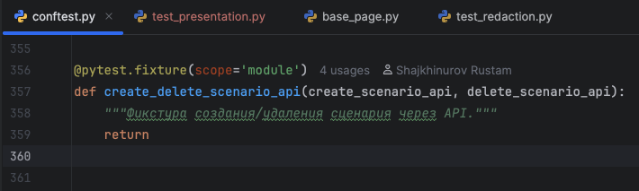
PyTest-фикстуры. Подготовка данных для теста

Slide 27
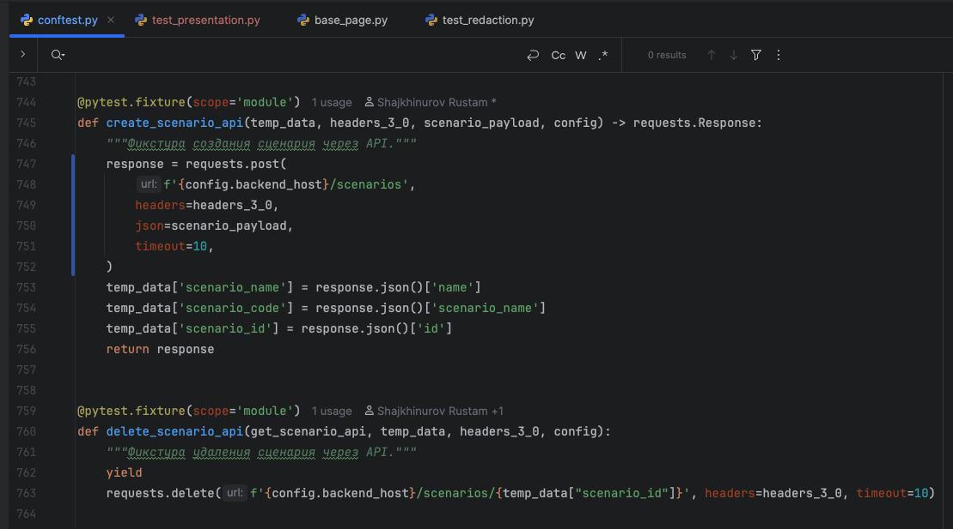
PyTest-фикстуры. Подготовка данных для теста

Slide 28
ALLURE REPORTS

Slide 29
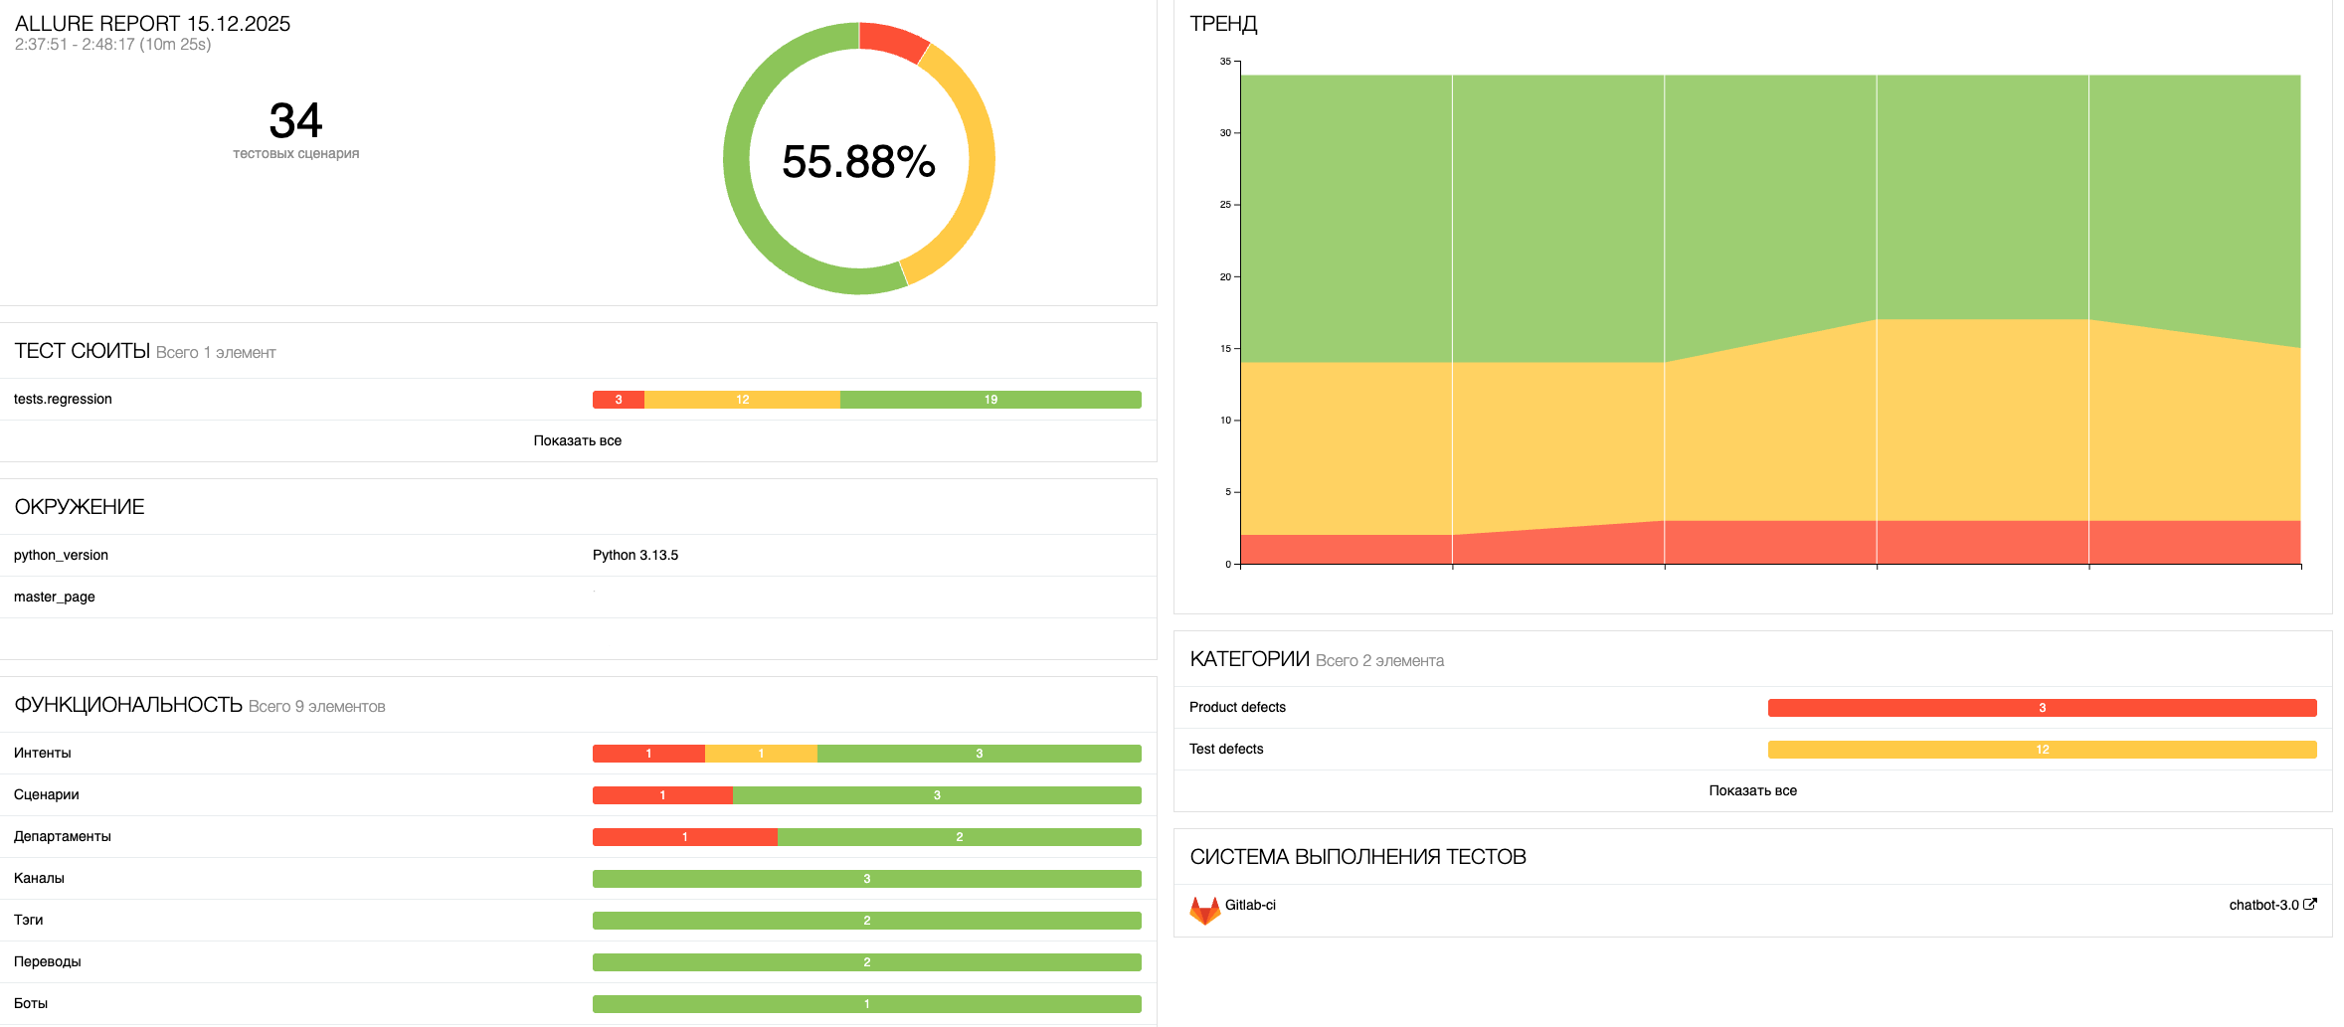
Allure Reports

Slide 30
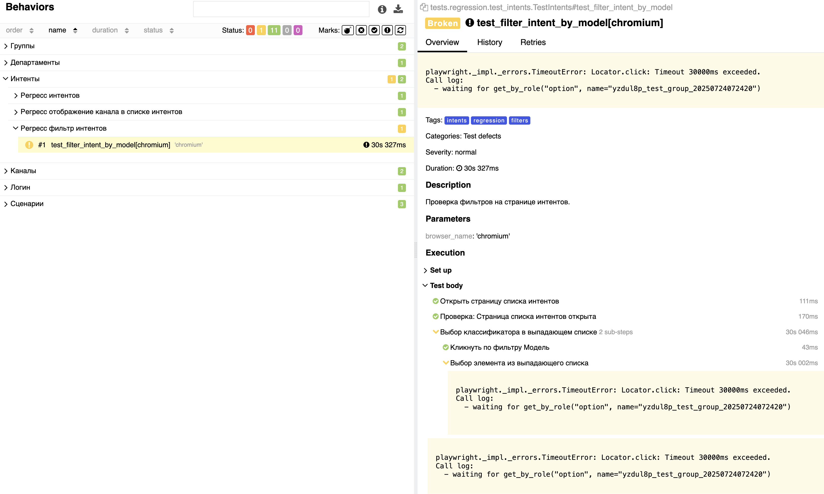
Allure Reports

Slide 31

Allure Step

Slide 32
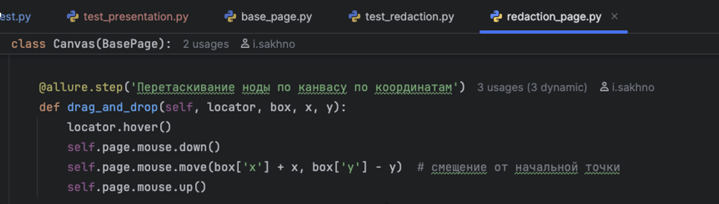
Allure Step

Slide 33
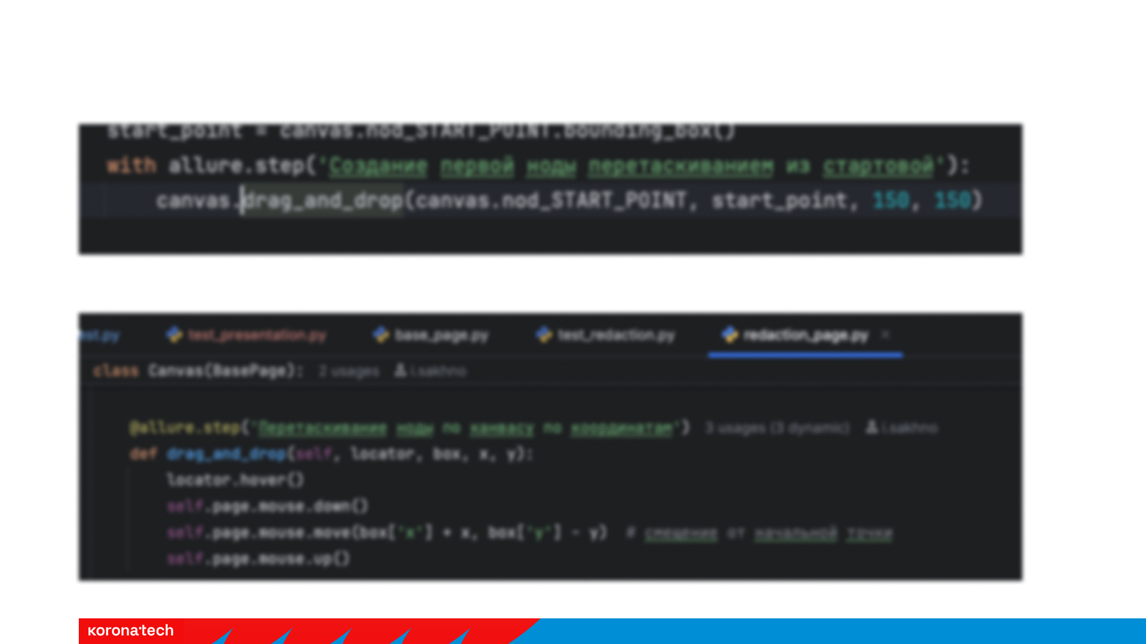
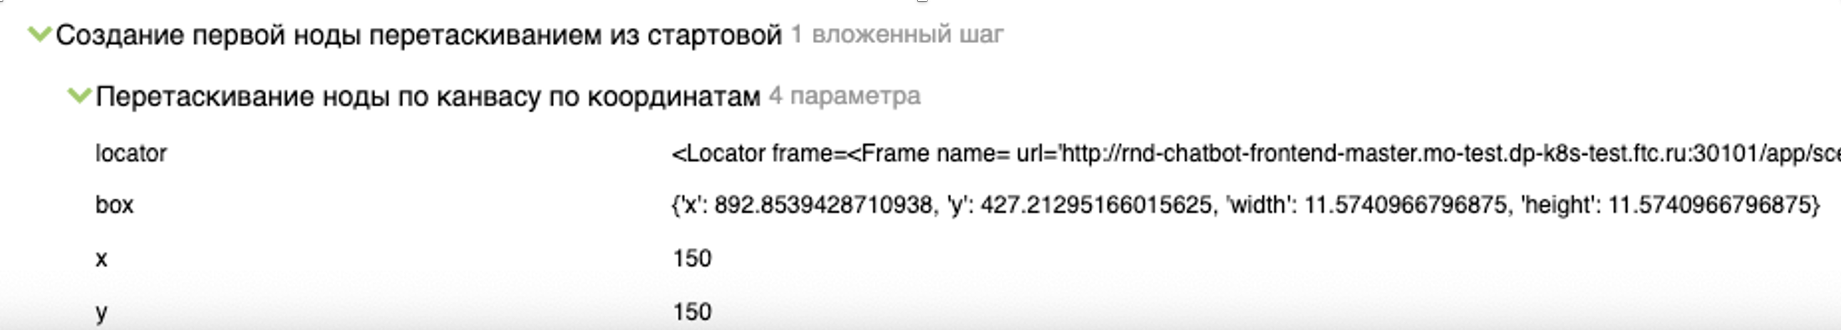
Allure Step

Slide 34
ЛОКАТОРЫ DATA-TESTID

Slide 35
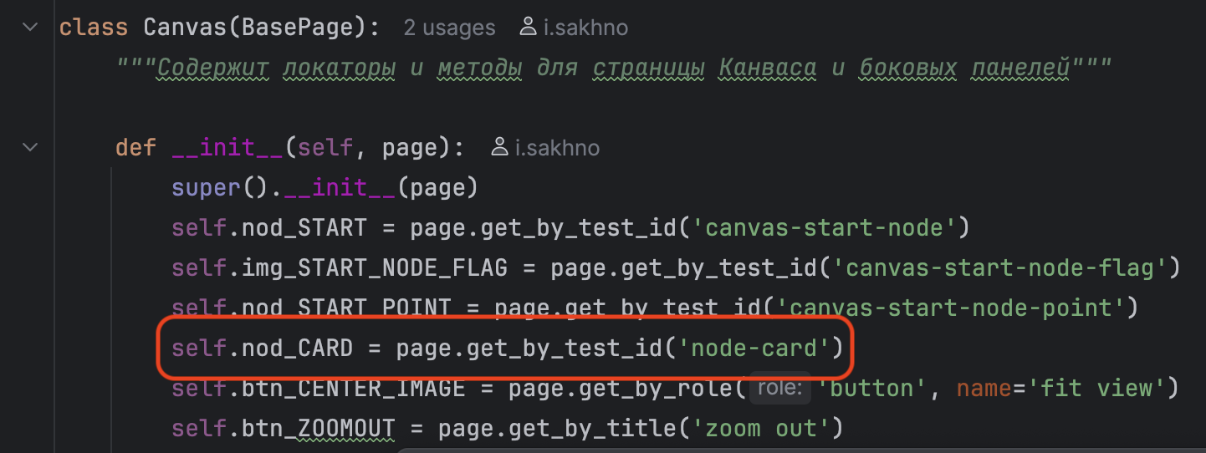
Локаторы data-testid

Slide 36
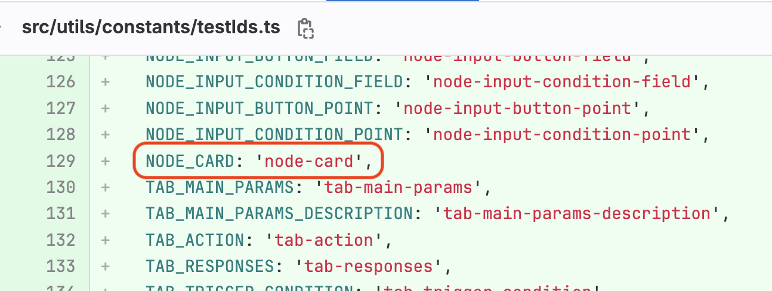
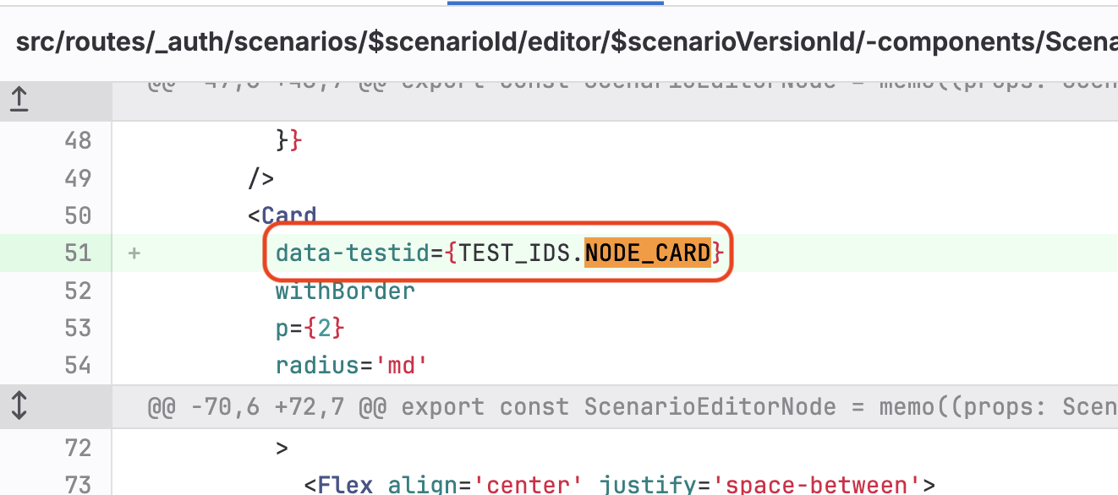
Локаторы data-testid

Slide 37
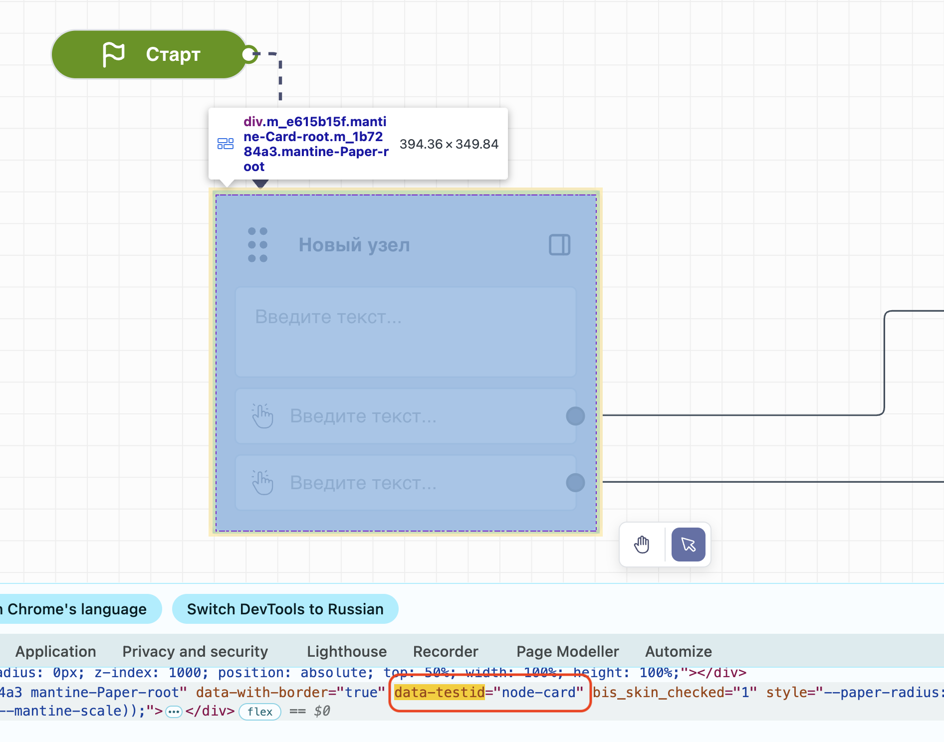
Локаторы data-testid

Slide 38

ЗАПУСК ТЕСТОВ GITLAB

Slide 39
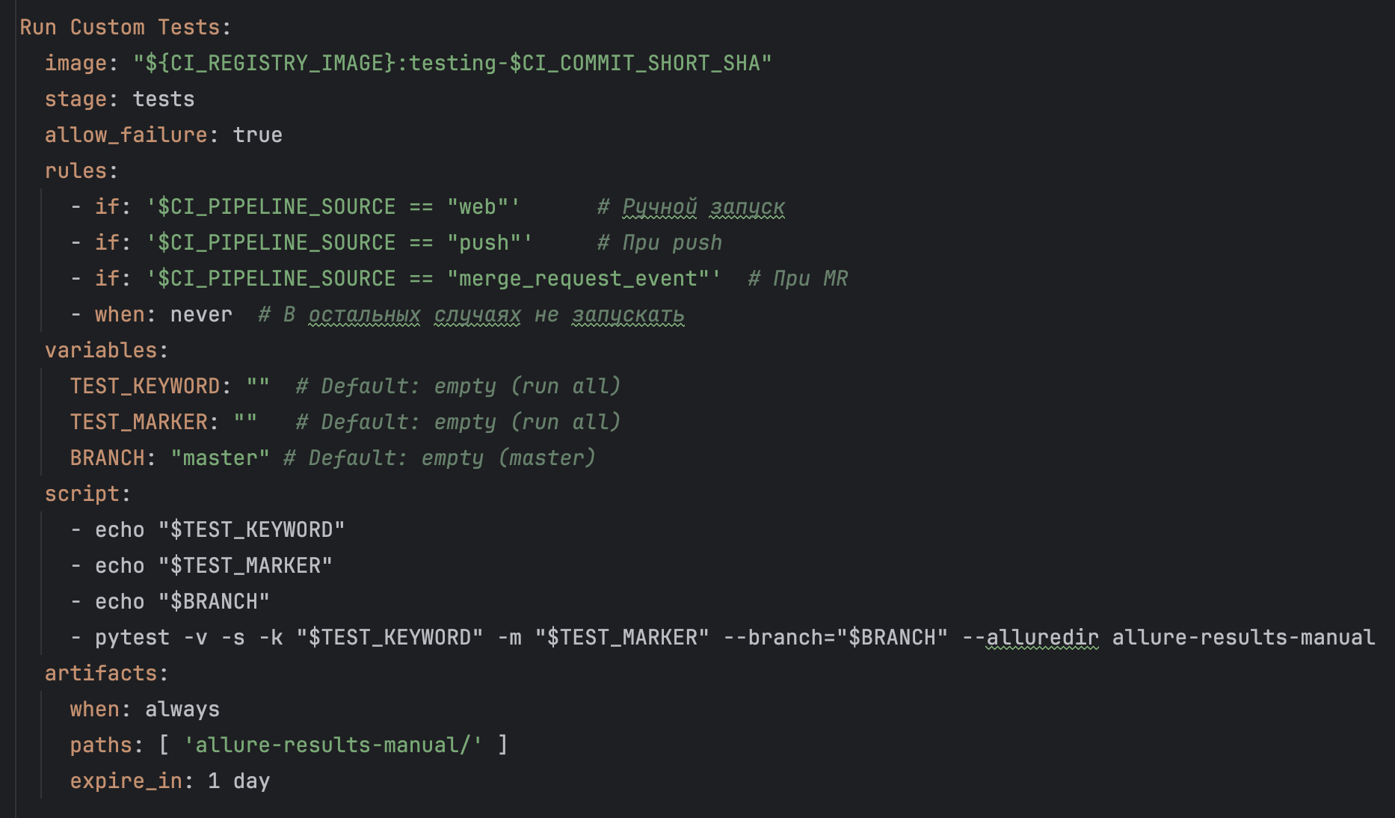
Ручной запуск на ветке

Slide 40
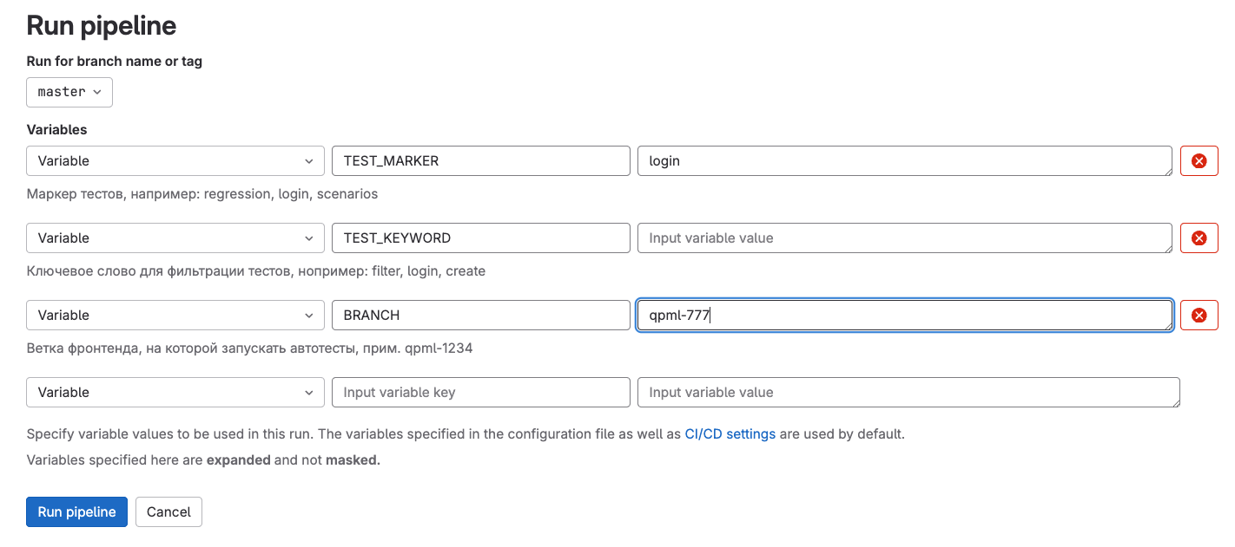
Ручной запуск на ветке

Slide 41
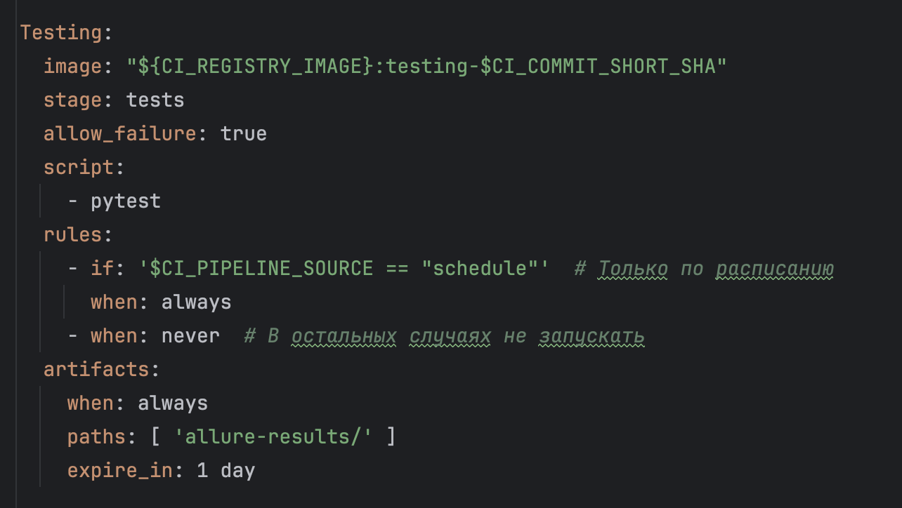
Автоматический ночной запуск на мастере

Slide 42
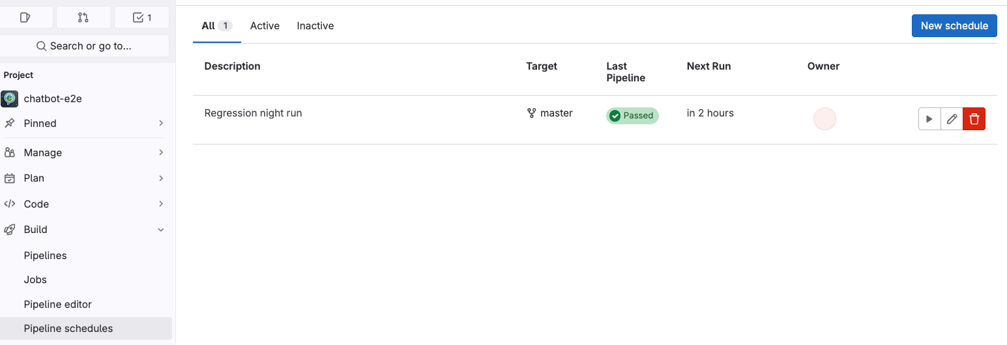
Автоматический ночной запуск на мастере

Slide 43
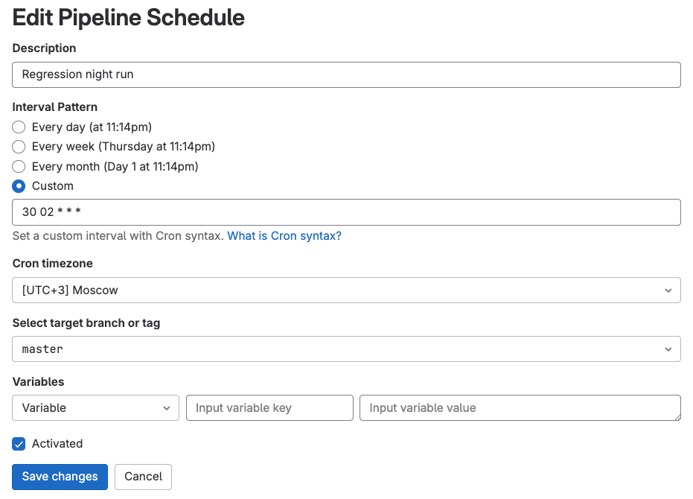
Автоматический ночной запуск на мастере

Slide 44
ОТЧЕТЫ В EXPRESS

Slide 45
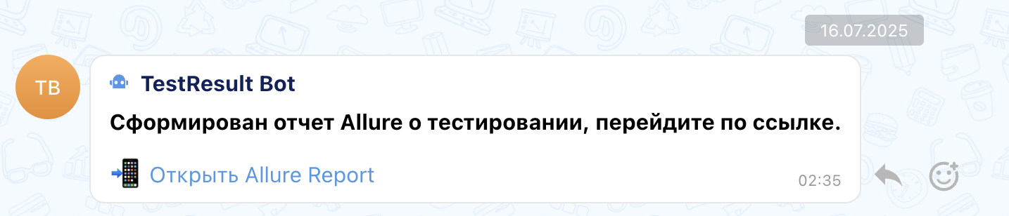
Отчеты в eXpress

Slide 46
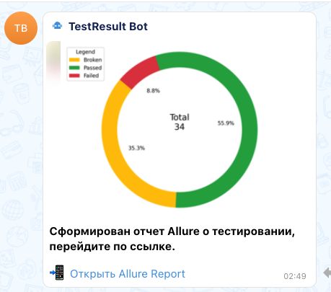
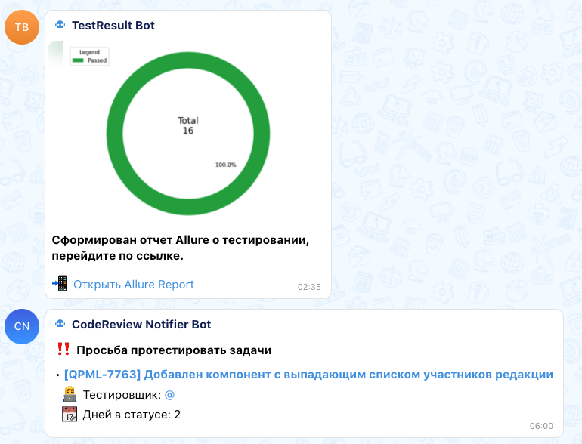
Отчеты в eXpress

Slide 47
Выводы
Однозначно, автоботы не только мечтают, но и сильно нуждаются в автотестах
Нетиповой проект, в котором используется как UI, так и API, на который получилось написать фреймворк и подключить команду, передать знания Manual QA
Я показал на своем примере и реализованном проекте, что не так уж и сложно было начать автоматизацию в команде без большого опыта работы с автотестами.
Определил состав работ на бекенд – подготовка данных, на фронтенд – добавление локаторов, сами тесты, запуск и отчетность

Slide 48
МЕЧТАЮТ ЛИ АВТОБОТЫ ОБ АВТОТЕСТАХ?
Игорь Сахно

